Slide 1
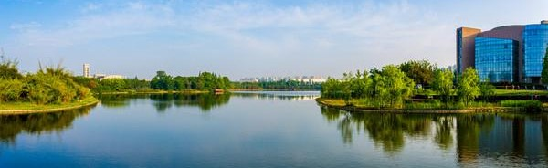
基于物理的体积雾和体积光的研究与实现
Physically Based Volumetric Fog and Volumetric Light
答辩人：2015226040003
专 业：计算机科学与技术
时 间：2018年5月4日

Slide 2
目录
研究背景
1
算法概述
2
算法实现
3
实验结果
4
总结展望
5

Slide 3

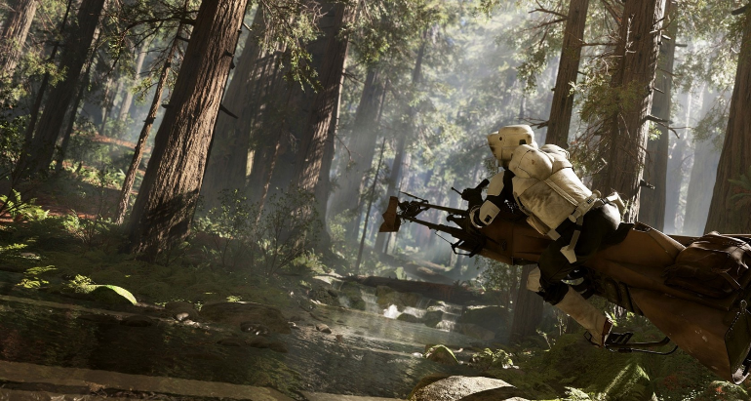
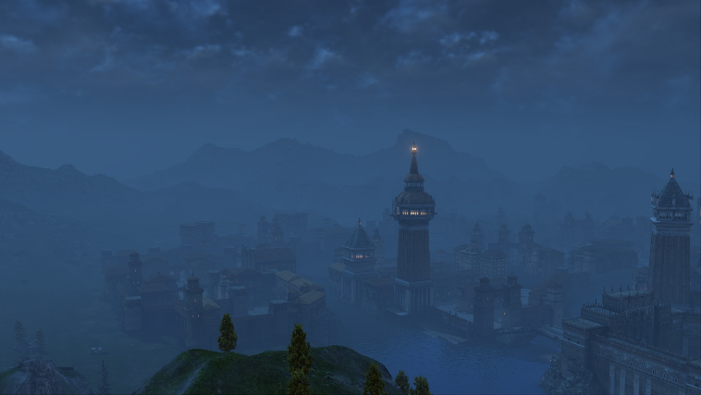
研究背景
算法概述
算法实现
实验结果
总结展望
体积雾和体积光的模拟：
应用领域
影视特效
虚拟现实
游戏
寒霜引擎
虚幻4引擎
基于物理的体积雾和体积光的研究与实现
1/26

Slide 4
研究背景
算法概述
算法实现
实验结果
总结展望
体积雾和体积光的模拟：
相关算法
Billboard贴片技术
径向模糊
光线投射算法+蒙特卡洛
Ray-marching算法和阴影贴图算法
考虑空间中的每个粒子对光线的影响
基于物理的体积雾和体积光的研究与实现
3/26

Slide 5
研究背景
算法概述
算法实现
实验结果
总结展望
基于物理的体积雾和体积光的模拟：
课题意义
提高雾和体积光的渲染效率
提高雾和体积光的渲染质量
兼容现有的渲染管线
支持多光源场景和存在透明物体的场景
基于物理的体积雾和体积光的研究与实现
2/26

Slide 6
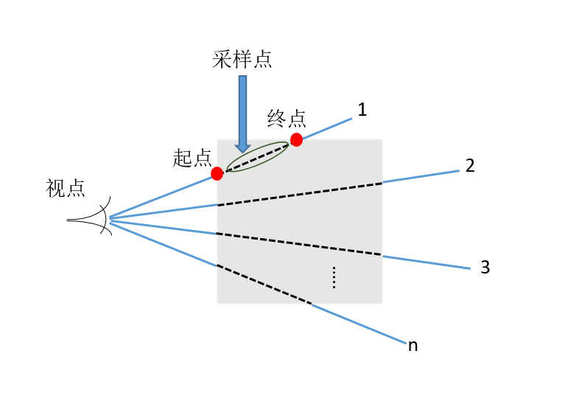
研究背景
算法概述
算法实现
实验结果
总结展望
基于物理的体积雾和体积光的模拟：
技术路线选择
Ray-marching算法和阴影贴图算法
基于物理的体积雾和体积光的研究与实现
4/26

Slide 7
研究背景
算法概述
算法实现
实验结果
总结展望
基于物理的体积雾和体积光的模拟：
散射光线
技术路线选择
入射光线
Ray-marching算法和阴影贴图算法
透射光线
被吸收光线
L
内散射值总和：累计光照值
级联阴影
m
外散射
C
外散射
S
内散射
t1
内散射
t2
t3
消光系数：比尔- 朗伯特定律
基于物理的体积雾和体积光的研究与实现
5/26
Notes:
Ray-marching算法在体积雾和体积光模拟中的应用
雾和体积光是大气散射的结果，大气散射现象主要由空气中存在的微粒导致，光线在传播过程中遇到微粒，会发生散射现象
这个步骤在片元着色器进行
比尔朗伯特定律：光在传播过程中，被介质吸收的比例与入射光的强度无关，在光程上每等厚层的介质吸收相同比例值的光

Slide 8
研究背景
算法概述
算法实现
实验结果
总结展望
基于物理的体积雾和体积光的模拟：
技术改进点：
使用计算着色器解耦Ray-marching算法中的光照计算部分提高算法效率
使用ESM（指数阴影贴图）算法改善阴影贴图的质量提高体积光的渲染效果
本文算法优势：
提高Ray-marching算法的效率，满足实时渲染要求；
支持多光源场景的体积雾和体积光的渲染；
通过提高阴影的质量来提升体积光渲染的效果；
兼容前向着色渲染管线、延迟着色管线和存在透明物体的场景；
基于物理的体积雾和体积光的研究与实现
6/26
Notes:
在片元着色器中使用Ray-marching算法，每根视线之间的Ray-marching步骤是并行的，同一视线上的Ray-marching采样点信息的计算是串行的
在片元着色器进行Ray-marching步骤，从视点出发在视线上每隔一定的步长采样一次，计算出当前点的光照值和阴影值，每次得到当前点的光照计算值时，与前面所有点的光照结果做积分运算，求得当前点的消光系数和累计光照值，Ray-marching的终点为视线与场景的交点。虽然每根光线之间是并行计算关系，但是光线上每个采样点的计算存在依赖关系，当前采样点的累计光照值依赖于前面所有采样点的计算值。

Slide 9
研究背景
算法概述
算法实现
实验结果
总结展望
算法渲染流程和相关数据结构：
级联阴影
FS:滤波处理
指数阴影贴图
散射方程近似解
CS:计算密度和单个粒子的光照
单个粒子的累计光照值
CS:求解积分方程
深度纹理
FS:给场景添加特效
最终场景的颜色纹理
颜色纹理
基于物理的体积雾和体积光的研究与实现
7/26

Slide 10
研究背景
算法概述
算法实现
实验结果
总结展望
雾和体积光颜色值计算：
解耦Ray-marching算法
使用计算着色器完成多光源光照计算，提高渲染算法效率
使用三维纹理做为中间存储器存放雾和体积光的中间颜色值
使用ESM算法优化级联阴影贴图
提高体积光渲染效果
应用雾效：
存在透明物体的场景的雾效和体积光的应用
基于物理的体积雾和体积光的研究与实现
8/26

Slide 11
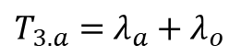
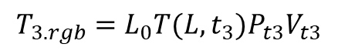
研究背景
算法概述
算法实现
实验结果
总结展望
解耦Ray-marching算法(1)：计算单个粒子累计光照值
计算着色器
Z
L
Y
$$T_{3.rgb}=L_{0}T(L,t_{3})P_{t3}V_{t3}$$
$T_{3.a}=$ $λ_{a}+λ_{o}$
X
C
内散射
S
t1
外散射
t2
t3
三维纹理
基于物理的体积雾和体积光的研究与实现
9/26

Slide 12
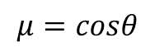
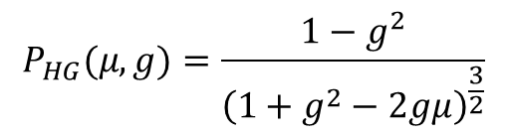
研究背景
算法概述
算法实现
实验结果
总结展望
解耦Ray-marching算法(2)
相位方程
$$P_{HG}(μ,g)=\frac{1−g^{2}}{{\left(1+g^{2}−2gμ\right)}^{\frac{3}{2}}}$$
$$μ=cosθ$$
g<0
θ
g=0
g>0
基于物理的体积雾和体积光的研究与实现
10/26

Slide 13
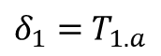
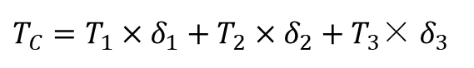
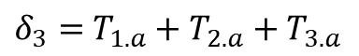
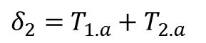
研究背景
算法概述
算法实现
实验结果
总结展望
解耦Ray-marching算法(3)
L
C
外散射
S
t1
内散射
t2
t3
$T_{C}=T_{1}×δ_{1}+T_{2}×δ_{2}+T_{3}$× $δ_{3}$
$δ_{1}=$ $T_{1.a}$
$δ_{2}=$ $T_{1.a}+T_{2.a}$
$δ_{3}=$ $T_{1.a}+T_{2.a}+T_{3.a}$
基于物理的体积雾和体积光的研究与实现
11/26

Slide 14
研究背景
算法概述
算法实现
实验结果
总结展望
解耦Ray-marching算法(4)
Step N-1
Z
Z
X/Y
Step 0
X/Y
X×Y的计算着色器
求解散射方程
基于物理的体积雾和体积光的研究与实现
12/26

Slide 15
研究背景
算法概述
算法实现
实验结果
总结展望
使用ESM算法优化级联阴影贴图
级联阴影
Z轴
X轴
Y轴
分割线
视锥体
基于物理的体积雾和体积光的研究与实现
13/26

Slide 16
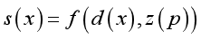
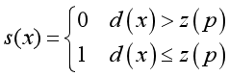
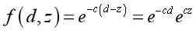
研究背景
算法概述
算法实现
实验结果
总结展望
使用ESM算法优化级联阴影贴图
ESM
1
0.5
0.5
1
基于物理的体积雾和体积光的研究与实现
14/26

Slide 17
研究背景
算法概述
算法实现
实验结果
总结展望
应用效果到场景
透明物体
透明物体
不透明物体
1
2
3
4
5
基于物理的体积雾和体积光的研究与实现
15/26

Slide 18
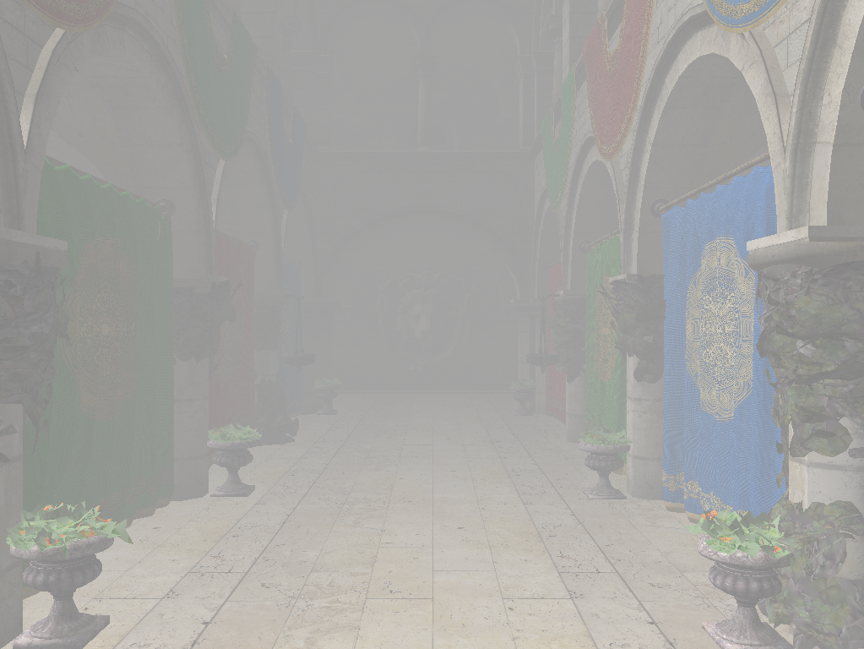
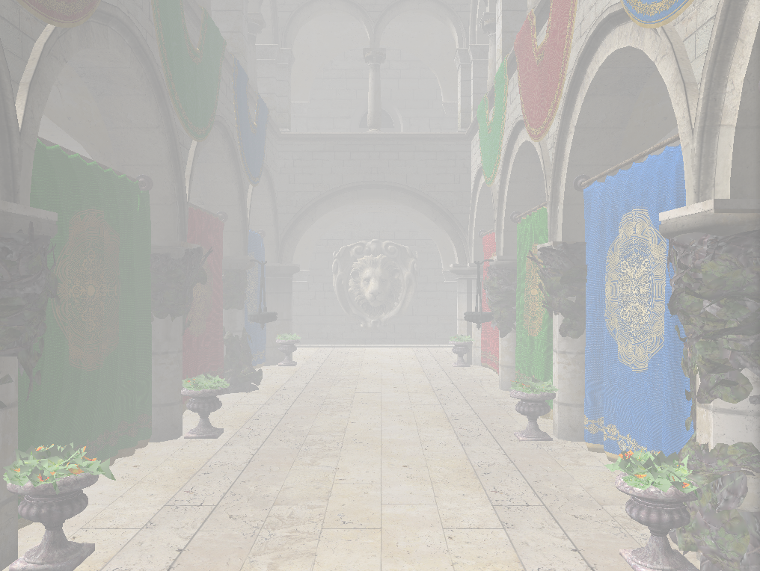
研究背景
算法概述
算法实现
实验结果
总结展望
雾和体积光效果展示
不同浓度的雾
基于物理的体积雾和体积光的研究与实现
16/26

Slide 19
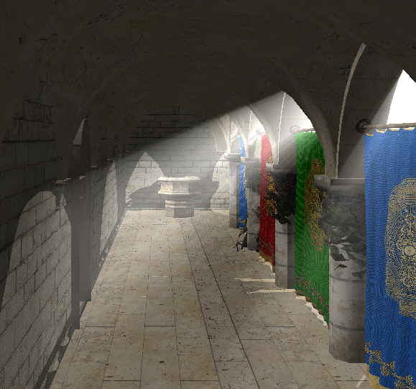
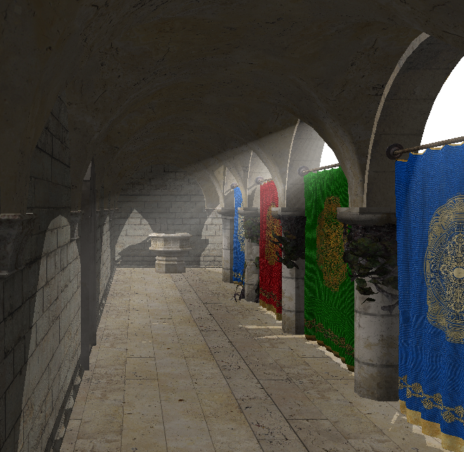
研究背景
算法概述
算法实现
实验结果
总结展望
雾和体积光效果展示
不同浓度的体积光
基于物理的体积雾和体积光的研究与实现
17/26

Slide 20
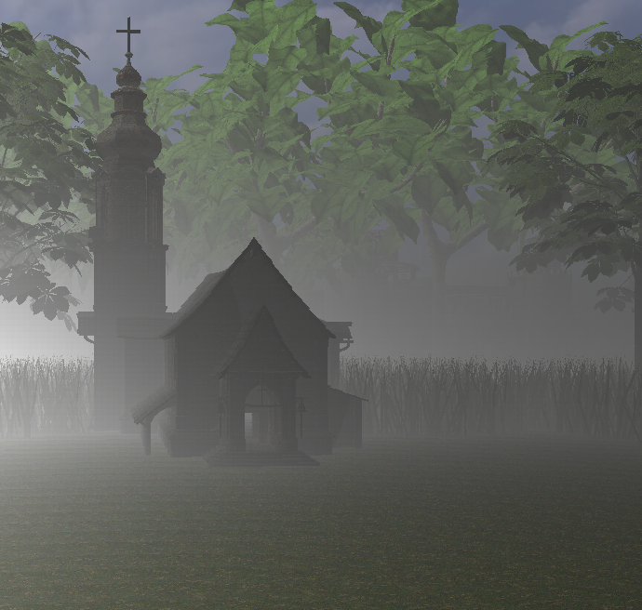
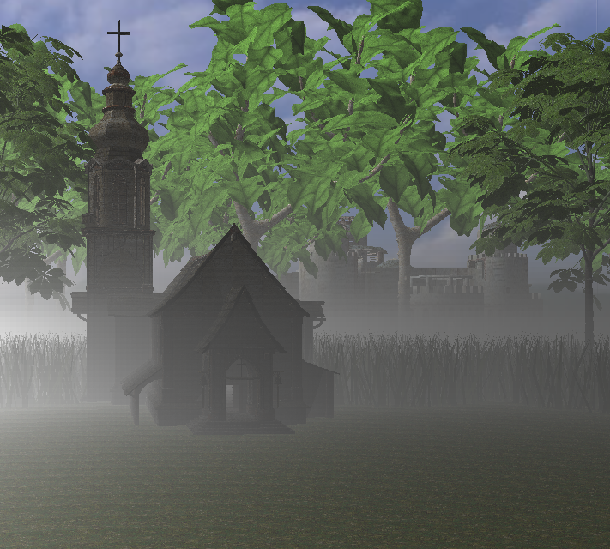
研究背景
算法概述
算法实现
实验结果
总结展望
雾和体积光效果展示
高度相关的雾
基于物理的体积雾和体积光的研究与实现
18/26

Slide 21
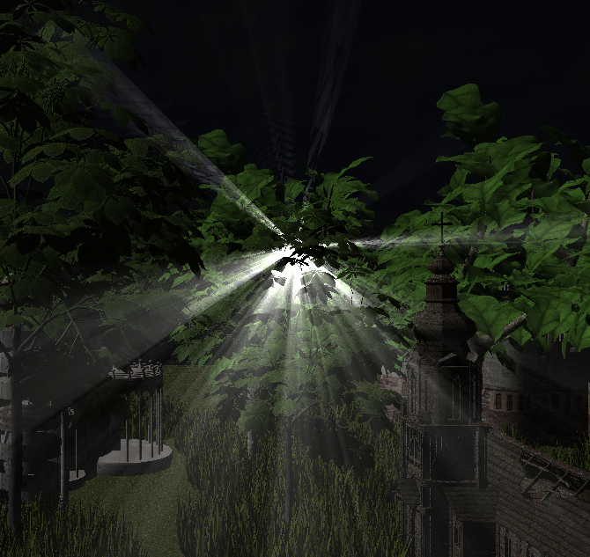
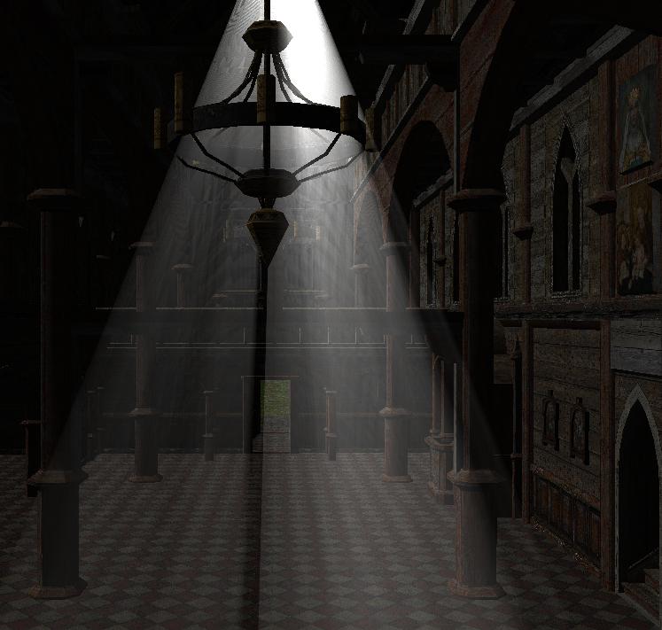
研究背景
算法概述
算法实现
实验结果
总结展望
多光源雾和体积光效果展示
点光源
聚光灯
基于物理的体积雾和体积光的研究与实现
19/26

Slide 22
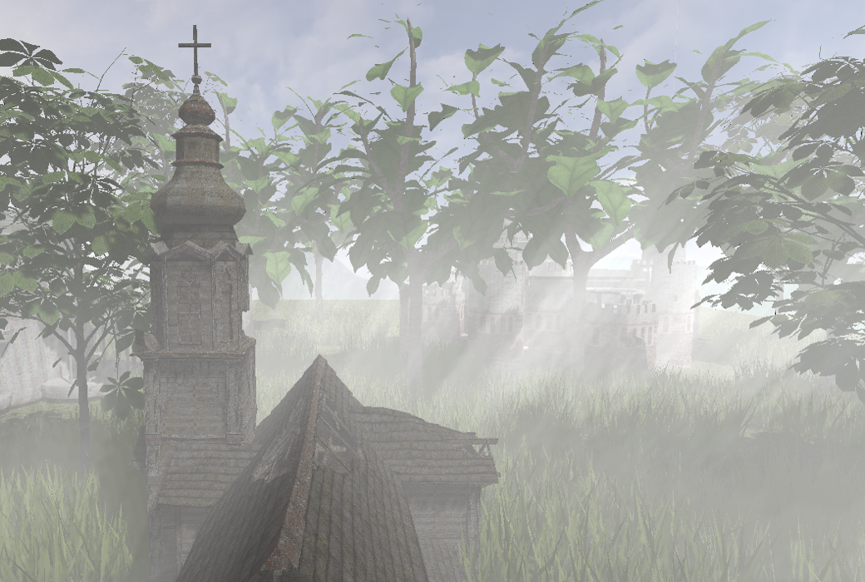
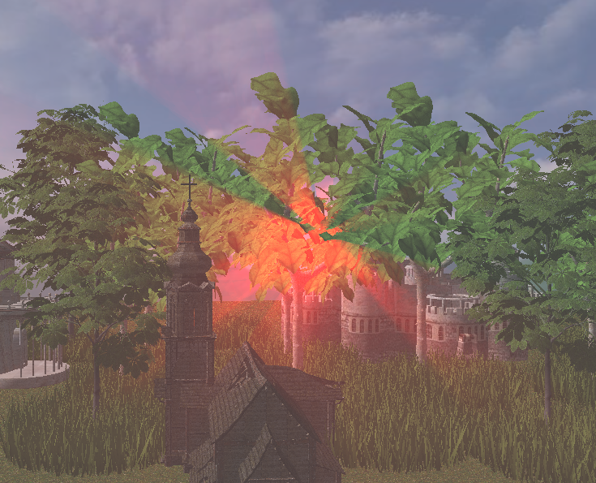
研究背景
算法概述
算法实现
实验结果
总结展望
多光源雾和体积光效果展示
平行光
平行光的雾加点光源体积光
基于物理的体积雾和体积光的研究与实现
20/26

Slide 23
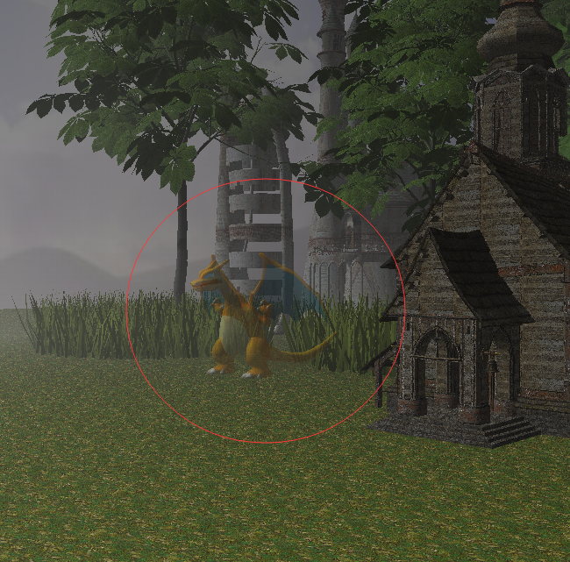
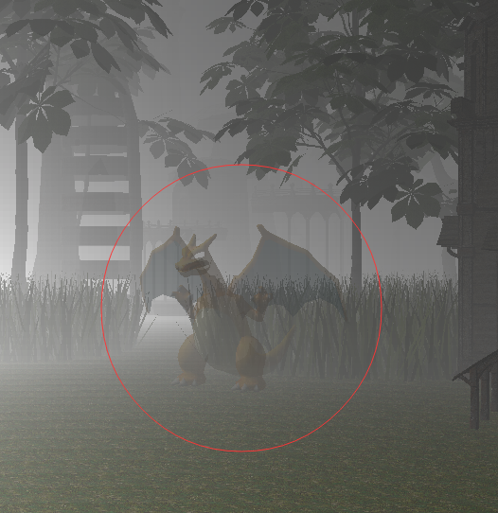
研究背景
算法概述
算法实现
实验结果
总结展望
存在透明物体的场景的效果展示
不同浓度的雾效下的透明物体场景
基于物理的体积雾和体积光的研究与实现
21/26

Slide 24
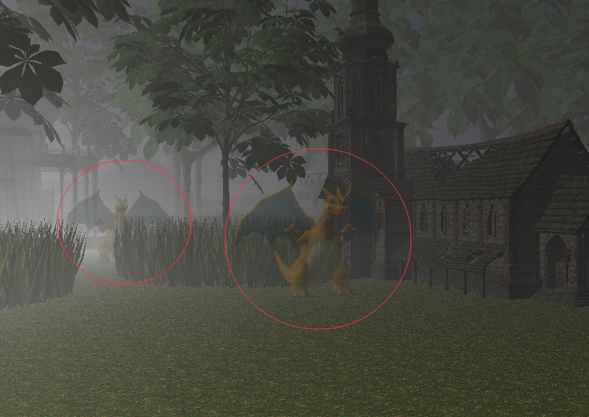
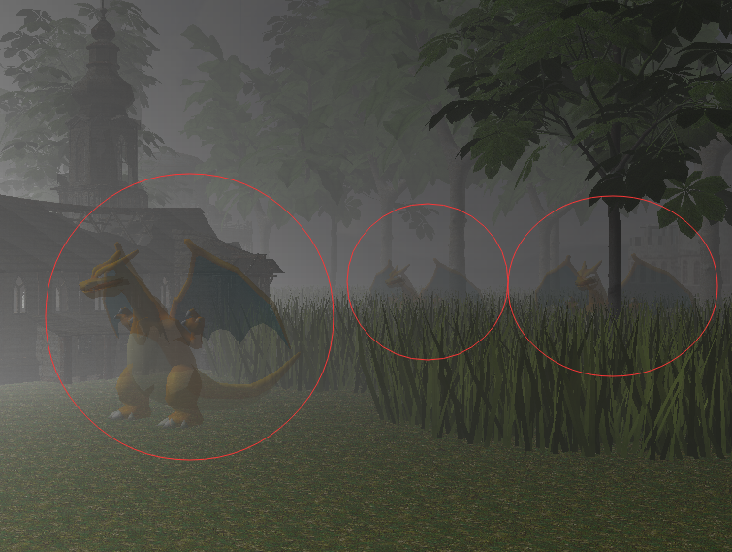
研究背景
算法概述
算法实现
实验结果
总结展望
存在透明物体的场景的效果展示
多个透明物体场景的雾效
基于物理的体积雾和体积光的研究与实现
22/26

Slide 25
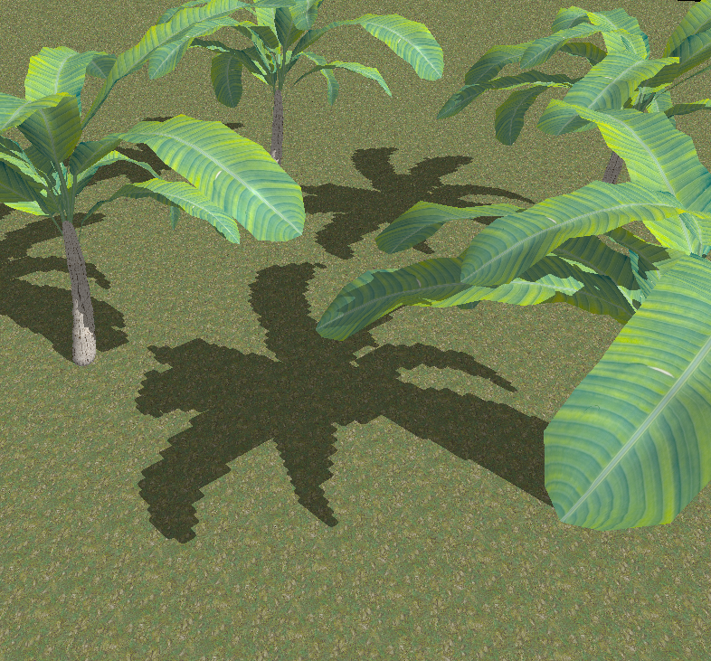
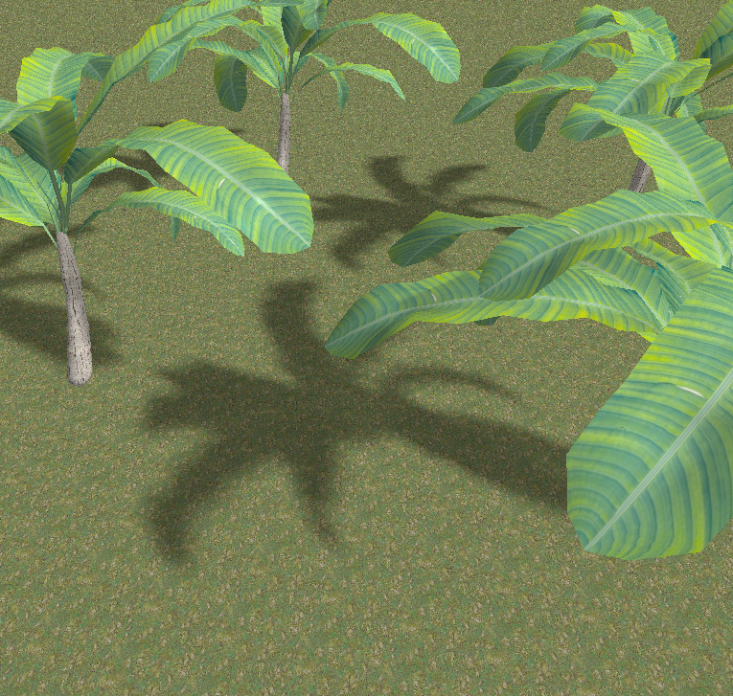
研究背景
算法概述
算法实现
实验结果
总结展望
ESM生成体积光效果对比
级联阴影
级联阴影+ESM
基于物理的体积雾和体积光的研究与实现
23/26

Slide 26
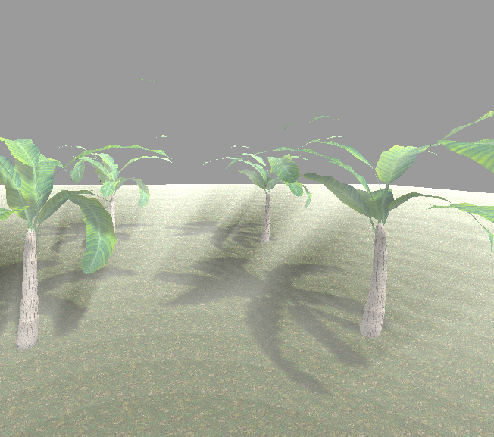
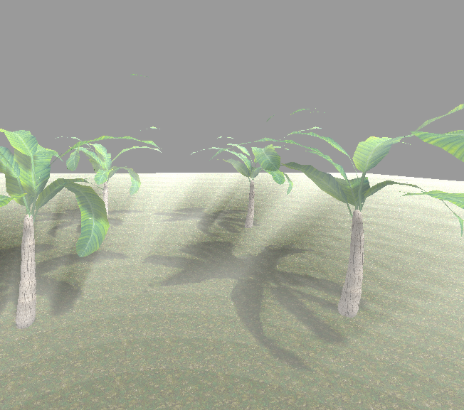
研究背景
算法概述
算法实现
实验结果
总结展望
ESM生成体积光效果对比
级联阴影
级联阴影+ESM
基于物理的体积雾和体积光的研究与实现
24/26

Slide 27
研究背景
算法概述
算法实现
实验结果
总结展望
与原有算法效率对比
 | 场景一 | 场景二 | 场景三
顶点数 | 145185 | 483217 | 893544
三角形面片数 | 262267 | 645947 | 1297686
 | 1 | 2 | 3 | 4
场景一 | 82 | 67 | 55 | 44
场景二 | 73 | 63 | 50 | 39
场景三 | 61 | 56 | 44 | 33
 | 1 | 2 | 3 | 4
场景一 | 106 | 94 | 86 | 72
场景二 | 98 | 88 | 78 | 64
场景三 | 82 | 79 | 68 | 55
基于物理的体积雾和体积光的研究与实现
25/26

Slide 28
研究背景
算法概述
算法实现
实验结果
总结展望
总结
单次散射模型，Ray-marching和阴影贴图算法
实时渲染效率、较高真实感
解耦Ray-marching算法的光照计算部分
提高渲染效率
ESM算法优化级联阴影算法
提高渲染质量
展望
使用纹理压缩技术处理纹理，减少算法内存。
支持更多密度分布的雾和体积光的渲染。
统一处理场景中光源的阴影贴图，提高渲染效率。
基于物理的体积雾和体积光的研究与实现
26/26

Slide 29
谢谢答辩老师，敬请批评指正！
基于物理的体积雾和体积光的研究与实现

